Slide 1
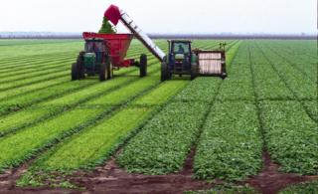
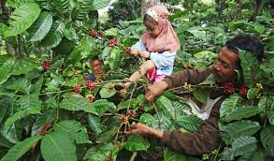
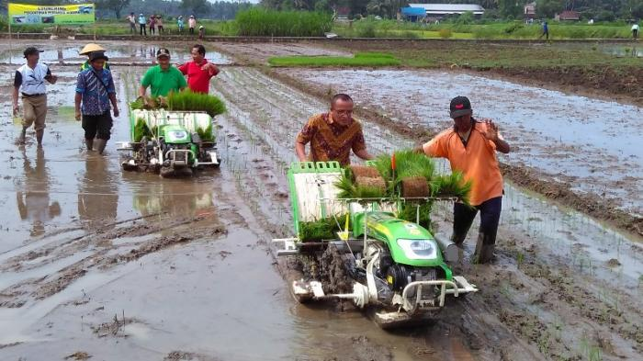
KREDIT CHANNELING DANA BERGULIR &
PROGRAM HULU HILIR AGRO MARITIM
KOMODITAS PERTANIAN PERIKANAN DAN PERKEBUNAN PROVINSI JAWA TIMUR

Slide 2
SEKILAS TENTANG HULU HILIR
Bank Jatim telah bekerja sama dengan Dinas Pertanian, Perkebunan dan Perikanan untuk Penyaluran Kredit Dana Bergulir Sektor Hulu Hilir pada Tahun 2018
Sasaran
Dinas Pertanian dan Ketahanan Pangan :
- Jombang : Beras Premium
- Tuban : Beras Premium
- Malang : Beras Premium
- Jember : Beras Premium
Dinas Perikanan dan Kelautan :
- Tulungagung : Ikan Patin
- Pasuruan : Udang Vaname
Dinas Perkebunan
- Madiun : Coklat
- Situbondo : Kopi
- Bondowoso : Kopi
- Kediri : Coklat

Slide 3
SEKILAS TENTANG HULU HILIR lanjutan …
3. Tahun 2019 Pemprov Jatim menganggarkan untuk Program ini kembali sebesar Rp. 100 Milyar
Setiap Dinas diminta untuk merencanakan daerah mana saja yang akan menjadi sasarannya.
Cabang Bank Jatim diminta peran dan dukungan aktif atas kegiatan tersebut.

Slide 4
KETENTUAN POKOK KREDIT
Dana Dagulir modal Kerja dan Investasi dilaksanakan dengan pola Channeling
Gapoktan menyerahkan Identitas seluruh anggota yang termasuk dalam RDKK.
Besarnya Plafond disesuaikan dengan kebutuhan gabungan kelompok tani (GAPOKTAN)/RDKK dan hasil analisa.
Suku bunga yang diberikan sebesar 6% efektif
Jangka Waktu Kredit untuk Investasi adalah 5 Tahun dan Modal Kerja 3 Tahun atau disesuaikan dengan siklus usaha.
Angsuran disesuaikan dengan siklus usaha

Slide 5
KETENTUAN POKOK KREDIT
7. Sektor yang dapat dibiayai adalah sektor pertanian, perkebunan dan perikanan
8. Pencairan kredit ke rekening GAPOKTAN yang ada di Bank Jatim diteruskan kepada rekening masing-masing anggota yang ada di Bank Jatim sesuai dengan RDKK secara bertahap berdasarkan fase tanam.
9. Pada saat pengajuan kredit harus dilampirkan daftar anggota tetap yang disahkan oleh Dinas terkait.
10. Anggota Kelompok tidak sedang menikmati kredit program pemerintah lainnya.

Slide 6
ALUR PROSES KERJASAMA DAN PENYALURAN
DINAS
PERTANIAN,
PERIKANAN,
PERKEBUNAN

Slide 7
Manajemen Bisnis Perbankan

Slide 8
Manajemen Bisnis Perbankan
Dinas Pertanian Provinsi + Kab/kota
Gapoktan
Buyer / Bulog
Bank Jatim /
Bank UMKM
Petani/Pembudidaya
Mesin Produksi
Alur Proses Pertanian Dengan Kredit Program Hulu-Hilir

Slide 9
Penyaluran Kredit
Petani
Modal Kerja Petani
1
Bank dapat memberikan kredit hulu hilir langsung kepada petani berupa modal kerja Petani

Slide 10
Penyaluran Kredit
Petani
2
Modal Kerja Petani
Gapoktan
Bank juga dapat memberikan kredit hulu hilir kepada petani melalui gabungan kelompok tani

Slide 11
Penyaluran Kredit
Gapoktan
Kredit Investasi
Mesin Produksi
3
Bank memberikan kredit Investasi untuk pembangunan gudang dan mesin melalui gapoktan

Slide 12
Manajemen Bisnis Perbankan
Gapoktan
Bulog / Pembeli
Mesin Produksi
5
6
Setelah membeli gabah dari petani, gapoktan memproses gabah pada mesin, untuk proses perubahan dari gabah menjadi beras premium.
Selanjutnya gapoktan akan menjual beras premium pada bulog selaku pembeli.

Slide 13
Gapoktan
Bulog / Pembeli
8
7
Hasil dari pembeli/bulog tersebut dibayarkan untuk operasional penggilingan, kredit modal kerja gapoktan dan kredit investasi gapoktan, serta bila terdapat kelebihan maka akan dikembalikan kepada petani secara porporasional

Slide 14
Petani
9
Gapoktan
Inti program hulu hilir, adanya pembagian keuntungan dari gapoktan kepada petani secara proporsional, dimana selama ini peran tersebut merupakan diambil alih oleh tengkulak.
Apabila keuntungan dari gapoktan tidak dibagikan maka petani tidak akan mengalami keutungan melainkan menderita kerugian dari sebelum memperoleh program

Slide 15
ALUR PROSES PEMBERIAN KREDIT CHANNELLING
KETERANGAN
Gapoktan mengajukan permohonan kredit melalui Dinas/SKPD ataupun secara langsung ke Bank, disertai dengan rekomendasi dari Dinas terkait.
Apabila Persyaratan yang diterima oleh Bank lengkap, dilakukan BI Checking
Kemudian, jika telah lolos BI Checking, diteruskan untuk dilakukan Survei ke lokasi.
Apabila usaha dinilai layak untuk dibiayai, maka akan diterbitkan SPPK oleh Bank pelaksana dengan tembusan Dinas terkait
Kemudian diajukakan Penjaminan kepada Perusahaan Asuransi sampai penerbitan SP3.
Setelah SP3 terbit maka dilakukan akad kredit dan pencairan kredit ke rekening Gapoktan yang selanjutnya diteruskan ke rekening anggota yang ada di Bank Jatim. Sesuai dengan RDKK

Slide 16
KEBUTUHAN KREDIT

Slide 17
RENCANA KEBUTUHAN BIAYA

Slide 18
RENCANA KEBUTUHAN BIAYA

Slide 19
SEKTOR PERIKANAN
BIAYA INVESTASI – Rp. 141.500.000,-
Sumur Bor
Instalasi Pompa Air
Genset
Jaringan Listrik
Rumah Jaga
BIAYA MODAL KERJA – Rp. 86.000.000,-
Benih
Pakan dan Obat
Vitamin, Probiotik
Tenaga Kerja
Perkiraan Total Biaya : Rp. 230.000.000,- /untuk 1500m2
1 Musim 3-4 Bulan – 3-4 kali Panen
Pendapatan 2 Petak (1500m2) – 250 juta

Slide 20
TESTIMONI
KELEBIHAN
Menurut petani, program ini dapat memotong rantai tengkulak/pengijon yang selama ini telah membeli gabah dengan harga murah
Para Petani memiliki aset berupa mesin sendiri untuk mengolah gabahnya
Beras yang dihasilkan berupa beras premium, sehingga dapat menambah nilai jual beras dan lebih menguntungkan petani
Tercipta Kemandirian untuk berwirausaha dalam 1 Gapoktan
Kelemahan
Perlu pembinaan lebih lanjut untuk kualitas SDM Petani maupun Gapoktan dari Program ini

Slide 22
Hubungi : Kantor Bank Jatim Terdekat
TERIMA KASIH & SEMOGA BERMANFAAT

